Slide 1
Српска црква у Црној Гори и Далмацији
Аутор: Стефан Поповић VIII-3

Slide 2
Владике и епископи
Владике:
Петар I и Петар II Његош
Епископи:
Стефан Кнежевић и Никодим Милаш

Slide 3
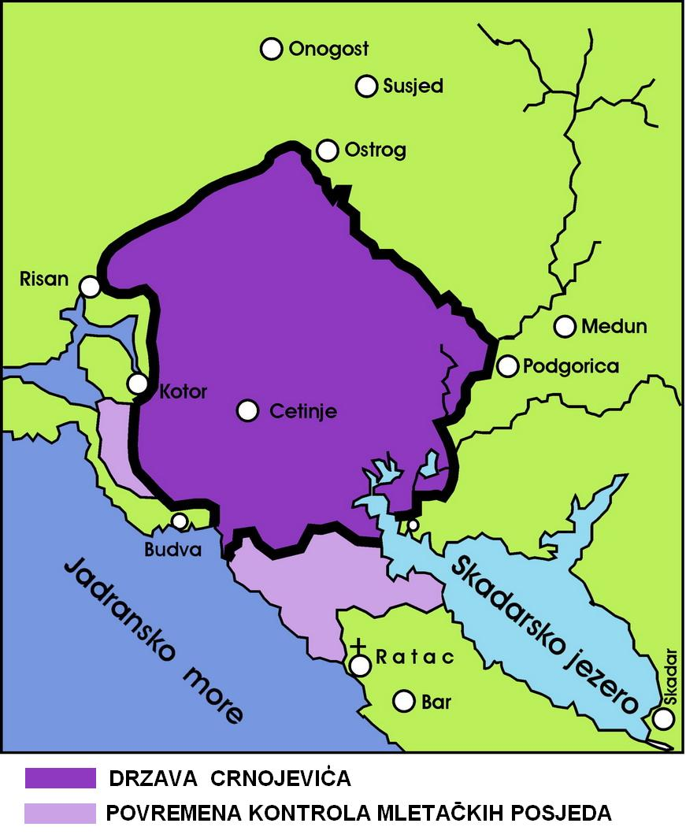
Пад Зете 1496. године
Пад Црне Горе (Зете) 1496. године означава крај владавине династије Црнојевића и пад средњовековне Црногорске државе у јесени 1496. године. Након пада Зете, Турци су припојили територију скадарском санџаку.
Током турске владавине, Црногорци су били слободни сељаци али су плаћали одређени данак.

Slide 4
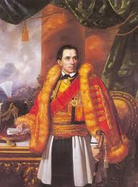
Борба за ослобођење од турака
Борба за ослобођење од Турака добија црногорски карактер током владавине владике Данила Петровића из Његуша (1697.-1735.).
За време руско-турског рата 1735 – 1739, руски цар Петар Велики позива црногорски народ на устанак међутим, када је Руска империја доживела тешки пораз и склопила мир са Османским царством, Црногорци нису прихватили мир.

Slide 5
Везивање Црне Горе за Русију и Млетачку Републику у борби за ослобођење.
Турци су, након подношења устанка у Црној Гори, извели тешке казнене експедиције против Црне Горе (1712. – 1714.)
Иако су Црногорци одбили Турски продор код Царева Лаза 1712. године, Турци су ипак продрили у Цетиње и спалили манастир.
Владика Данило са наоружаним црногорцима, ипак се повлачи на млетачку територију.
Данило је први владика који је путовао у Русију и од њега потичу прве везе Црне Горе.

Slide 6
„Слободно богослуженије по закону грчко-српскоме“
Владика Данило је изабрао сина Саву као свог наследника, уз којег се истакао и син Василије.
Василије Петровић одлази у Русију 3 пута и својим мемоарима и историјом о Црној Гори и црногорском народу, покушава да придобије Русију да помогне у општем устанку Црне Горе против Турака.
Новац Василија Петровића од стране Русије употребљен је за обнову и подизање нових цркви.
Куповином земље за Цетињски манастир, он је ударио добре основе економској самосталности Цетињског манастира.
Митрополит Петар I Петровић-Његош (1782.-1830.) водио је жестоке борбе за ослобођење Црне Горе од Турака.

Slide 7
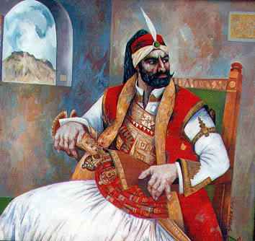
Разарање Цетињског манастира
Током посете Петра I Петровића-Његоша у Русији, Црну Гору је напао скадарско-санџачки везир Махмуд-паша Бушатлија.
Током напада опустошена је Црна Гора, попаљен град Цетиње, разорен Цетињски манастир (1785.) и похарано Паштровиће.
Црногорци након напада су потукли Турке код Височице у Мартинићима, а Махмуд-паши Бушатлији је одсечена глава након што је ухваћен.
Тим догађајем су Пипери и Бјелопавлићи се одлучили за уједињење са Црном Гором.

Slide 8
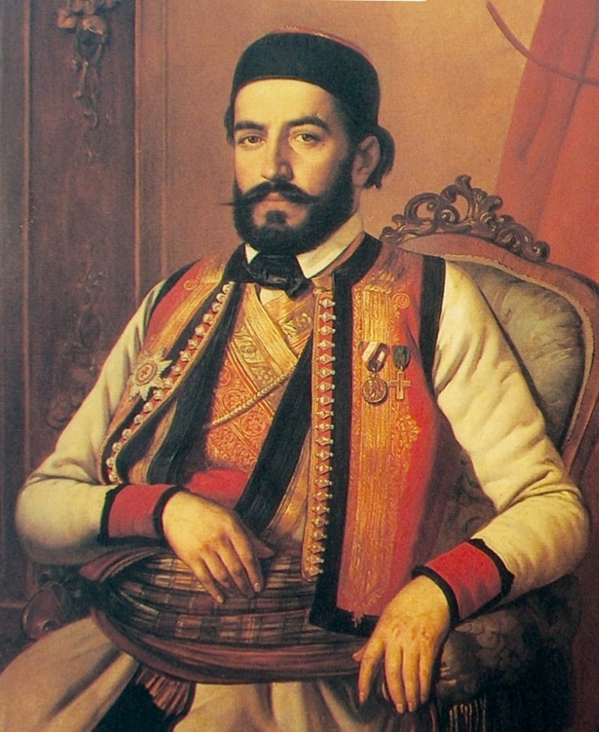
Петар I - светитељ
Познат по светости свог живота, чиме је проглашен светитељом 4 године након његове смрти. Београдски митрополит Михаило је саставио и штампао Службу светом Петру Цетињском у Москви (1895.). Његово тело почива у Цетињском манастиру.
Петар II, познат као и владика Раде, наставио је дело свота стрица Петра I на стварању црногорске државе. Митрополит Петар је при манастиру на Цетињу основао једну школу, другу у Добрском селу и још других ствари. По тим стварима је остао запамћен

Slide 9
Српска црква у Далмацији
Хришћанску веру је у 1. веку нове ере проповедао критски епископ Тит, помоћник апостола Павла.
723. године византијски цар Лав III одузео је од римског папе западни Илирик, чиме је припадала и Далмација.

Slide 10
Досељавање Српских племена у Далмацији
Приликом досељавања Српских племена на Балканско полуострво, населили су се јужно од реке Цетине (Хрватска), у јужној Далмацији и Боки Которској.
Јелена, сестра цара Душана, која се удала за брибирског кнеза Младена III Шубића, задржала је православну веру и имала је у свом двору духовника Руфина који је са тројицом светогорских монаха 1350. године основао манастир Крка.

Slide 11
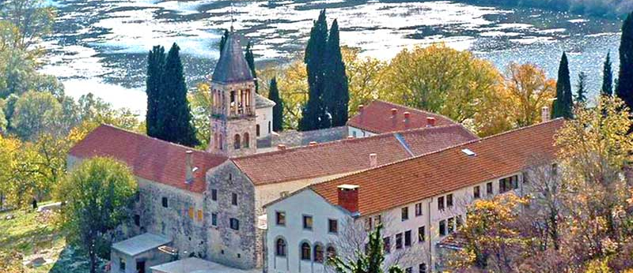
Манастир Крка

Slide 12
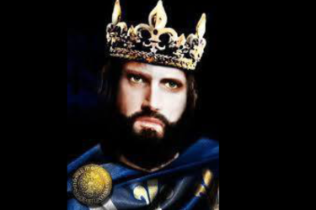
Далмација
Усељавање Срба из Босне у Далмацију омогућио је Твртко I (1354. – 1391. ), крунисан је 1377. године на гробу Светог Саве као краљ Србије и Босне.
4. Јул 1409. године, угарско – хрватски краљ продао је Далмацију Млетачкој Републици.
1540. Године Далмација је подељена између Турака и Млетачке републике.

Slide 13
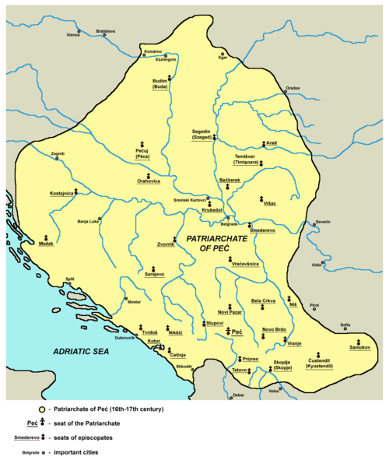
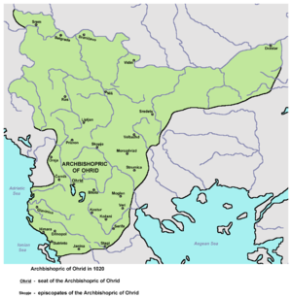
Српска црква под Турском управом
Српска црква се у турском делу Далмације налази под управом Охридске архиепископије. Након обнављања Пећке патријаршије 1557. године, Српска црква постаје под управом Пећке патријаршије.
Митрополит Теодор (1601. – 1619. ), наследник Гаврила Аврамовића, основљава богословију у манастиру Крка 1615. године.
Српска црква у Далмацији је имала сталне проблеме са очувањем њене слободе и бирањем српских епископа у вршењу обреда по свом верозакону.

Slide 14
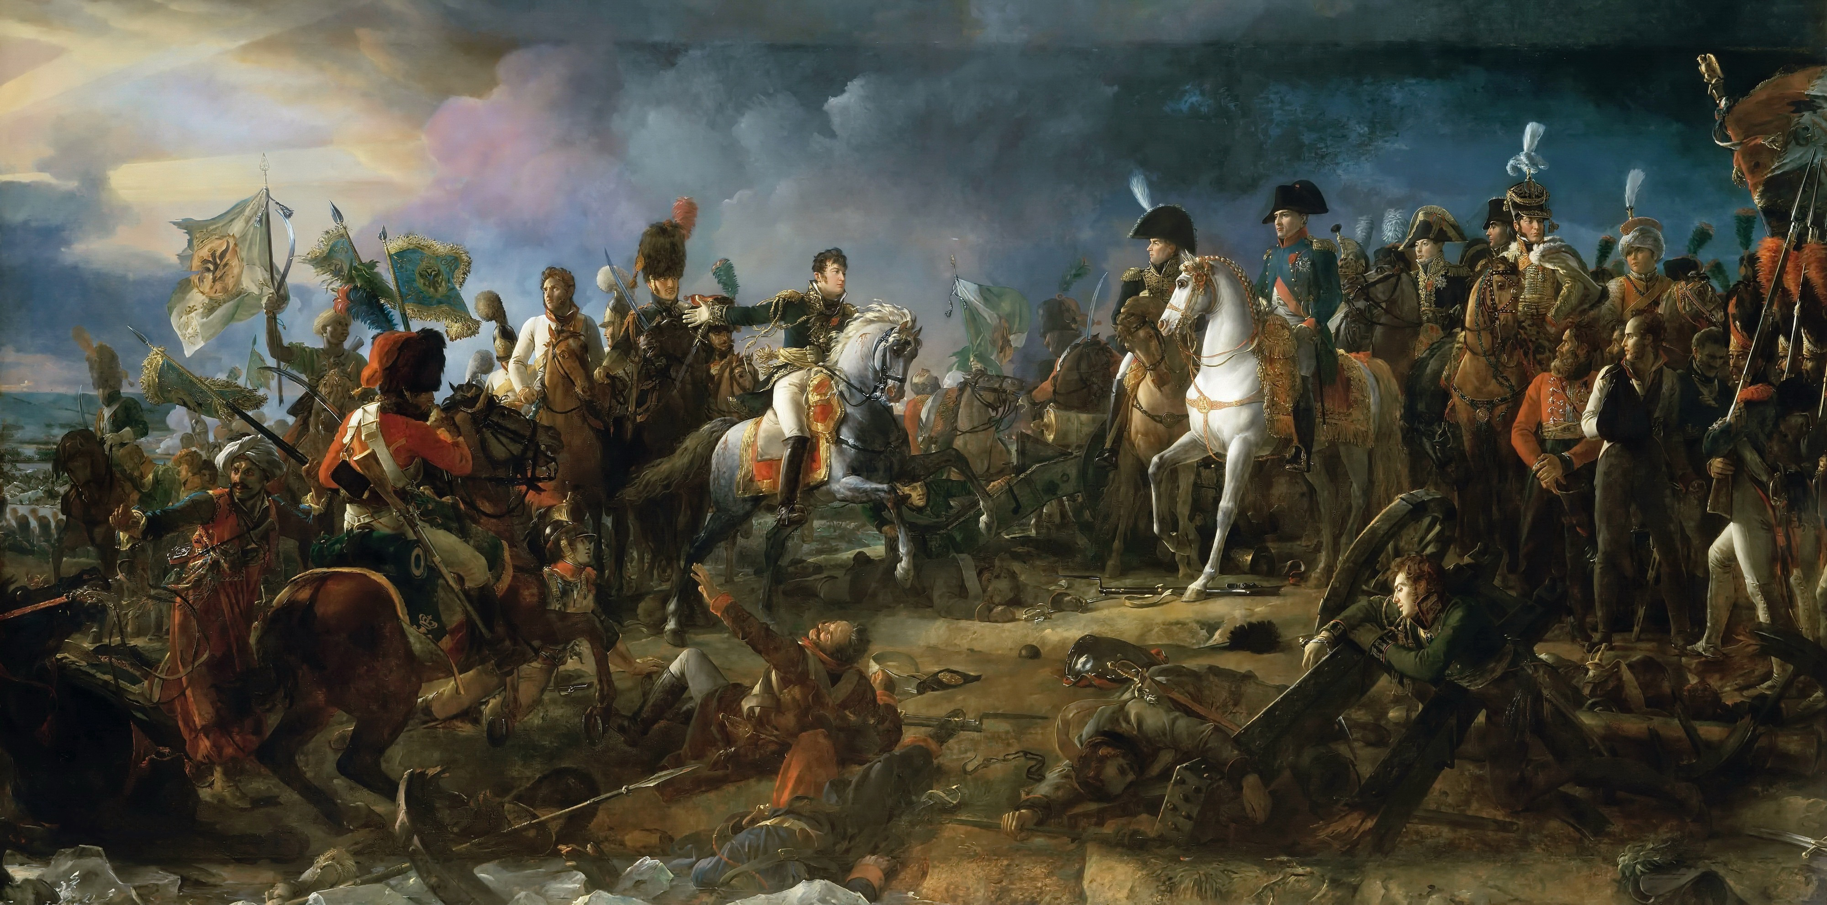
Битка код Аустерлица
1805. Године – битка код Аустерлица предвођена Наполеоном I Бонапартом
Далмација је под управом Француског царства.
Наполеон је, декретом 19. септембра 1808. године, установио самоуправну српску епарџију за Далмацију са седиштем у Шибенику (хрватска). У став епархије ушла је и Истра.
За првог епископа нове епархија изабран је Грк Венедикт Ктаљевић, а његов помоћник је Герасим Зелић.

Slide 15
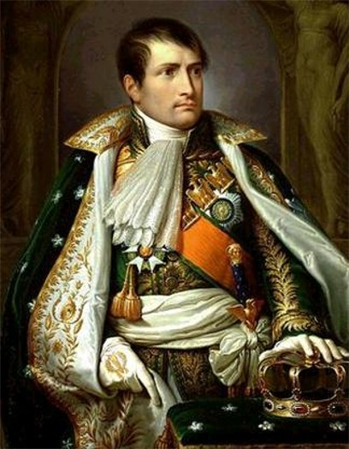
Наполеон и „битка народа“
После 1812. године када је Наполеон претрпео пораз против Руса, после је у „бици народа“ код Лајпцига 1813. поражен и у рату против Пруске, Енглеске и Аустрије.
Истра, Далмација, Бока Которска и још неки други крајеви су поново под власти Аустријског царства.
Цар Фрањо 1828. године одлучио да далматинско-истарску епархију потчини управи Карловачке митрополије.

Slide 16
Епископ Стефан Кнежевић
1829. године митрополит Стефан Стратимировић поставља Јосифа Рајачића (1829.-1834.), родом из Лучана у Лици.
Његовом заслугом цар је одобрио да се 1832. године о државном трошку отвори петоразредна богословија.
1843. Године за далматинског епископа изабран је Јеротеј Мутибарић.
Уставом аустријског цара 1848. године, Срби у Далмацији су добили: - потпуну слободу цркве, - право преласка из других бероисповести у православну, - право скупштине састављене од свештенства, грађана и сељака да предлаже тројну кандидатуру епископа, потпуну слободу српске школе итд.

Slide 17
Наследник епископа Мутибарића
Од 800 хиљада Срба до половине 19. века, на унију је прешло око 900.
После Мутибарићеве канонске посете, више од 250 унијата из дрнишке краијне напустило је унију и братило се својој православној вери.
Број унијата до почетка 20. века спао је на 72.
Мутибарића је наследио Стефан Кнежевић, први далматинац епископ далматинске епархије.

Slide 18
Подела Српске цркве у Далмацији
Стефан Кнежевић је као јерарх учио да установи конзисторију (1860.) и вишу богословију (1869.).
У његово време извршена је деоба Српске цркве у Далмацији на:
- далматинско – истријска, са седиштем у Задру (задарска епископија)
-бококоторско-дубровача, са седиштем у Котору (которска епископија)

Slide 19
Епископ Милаш
Никодим Милаш (1890. – 1910. ), наследник Стефана Кнежевића на трону, знатно је допринео уређењу Српске цркве.
Основну школу и гимназију је завршио у Задру, богословију у Карловцима, филозофију на универзитету у Безу и духовну академију у Кијеву.
Са положаја професора богословије у Задру изабран је за епископа.

Slide 20
Историја Никодима Милаша
Епископ Никодим Милаш, познат као цркевни писац, написао је велики број значајних дела из области канонског права.
Његово „Православно црквено право“ доживело је неколико издања.
Написао је опсежно дело „Православна Далмација“ и историјско дело „Стон у средњим вијековима“.

Slide 21
Хвала вам на пажњи
Презентацију обрадио: Стефан Поповић VIII-3

